Slide 1
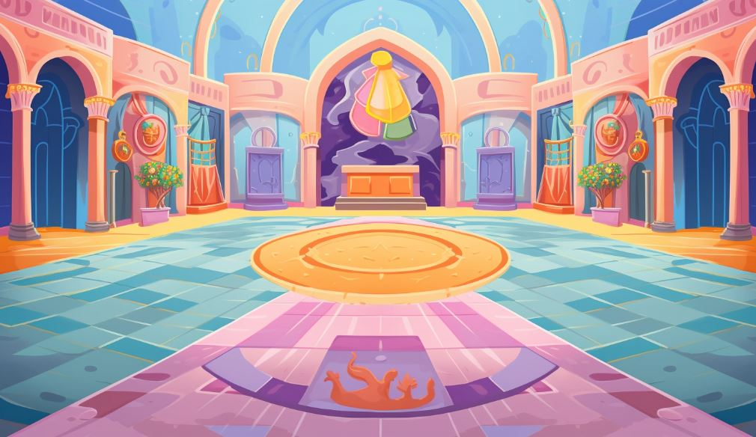



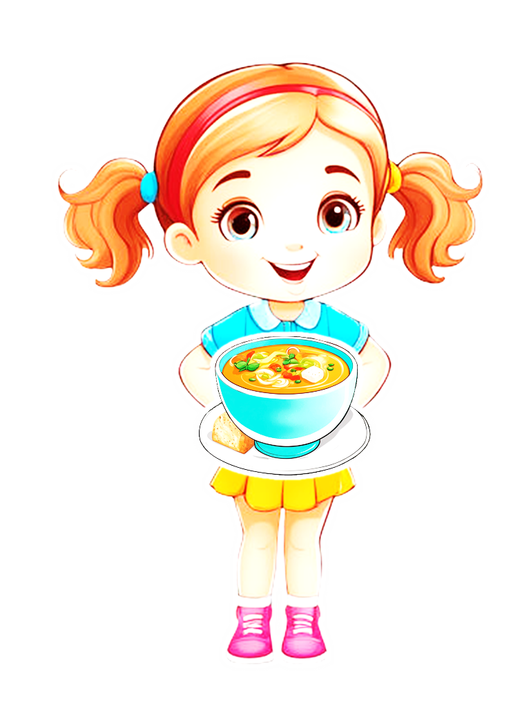



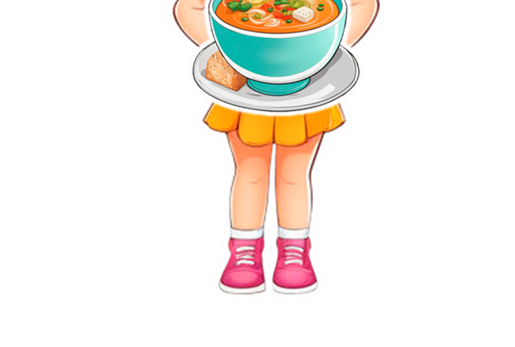
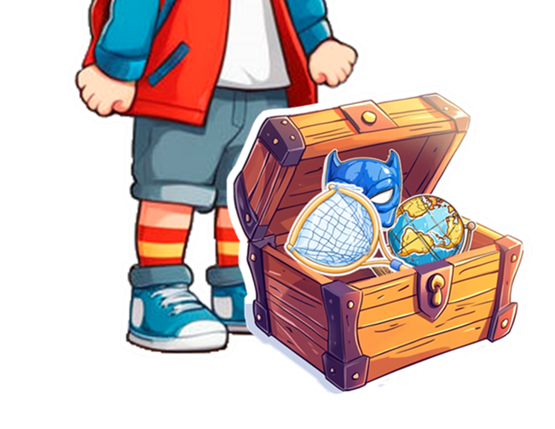

Світланка зварила смачний суп.
Семен знайшов стару скрині.
В суп Світланка
додала м’ясо.
У скрині старий сачок.
За сачком синя маска.
Світланка насипала суп з м’ясом у миску.
Дуже смачний суп зварила Світланка!
На самому дні скрині старий глобус!

